Slide 1
«ПРИМЕНЕНИЕ ТЕХНОЛОГИЙ ПРОБЛЕМНОГО ОБУЧЕНИЯ В ЭКСПЕРИМЕНТАЛЬНОЙ ДЕЯТЕЛЬНОСТИ»
Выполнила: воспитатель
МДОУ – д/с №7 «Светлячок»
им. П.С. Гапоненко
Половая А.И.

Slide 2
«…Хочется, чтобы дети были путешественниками,
открывателями и творцами в этом мире.
Наблюдать, думать, рассуждать, переживать
радость труда и гордиться созданным,
творить красоту и радость для людей и
находить в этом творении счастье».
В.А. Сухомлинский

Slide 4
В дошкольном возрасте вся деятельность ребенка подчинена познанию окружающего мира и себя в нем. Современный мир – мир постоянно изменяющийся и развивающийся. Для успешной адаптации необходимо изменить наш взгляд на систему методов и приемов воспитания. Основная наша задача – подготовить ребенка к жизни в завтрашнем дне, научить его справляться с возникающими проблемами.

Slide 5
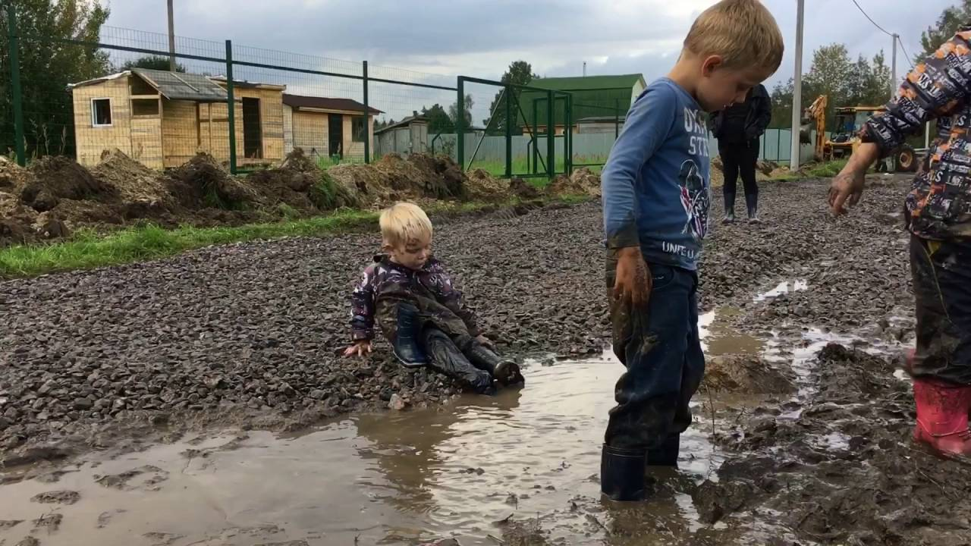
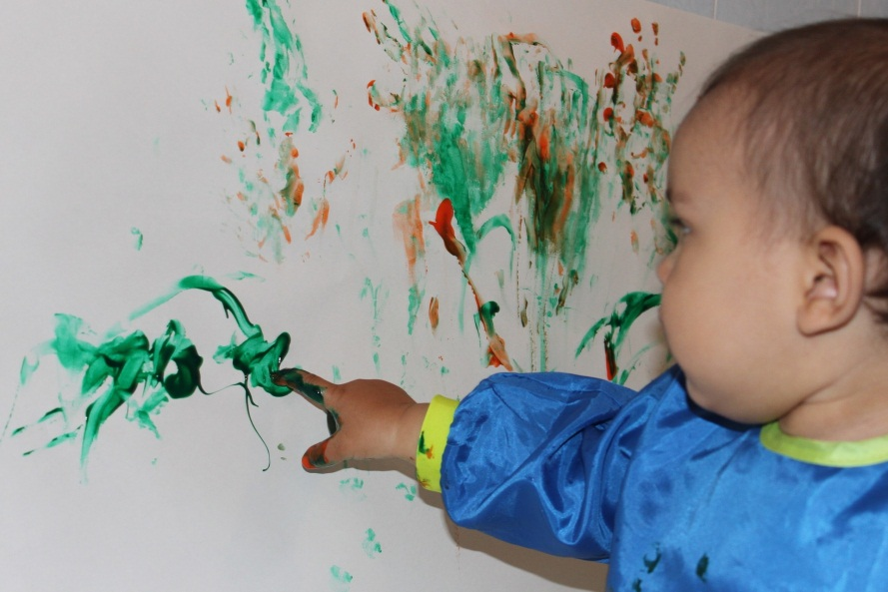

Slide 6
Именно поэтому очень важно детям еще в раннем возрасте научиться оценивать происходящее вокруг, делать обобщения, находить новые пути исследования.

Slide 7
Актуальность проблемного обучения - заключается в том, что оно в отличие от традиционного доставляет радость самостоятельного поиска и открытия и, что самое главное, обеспечивает развитие познавательной самостоятельности детей, их творческой активности.
Проблемное обучение активизирует мысль детей, придает ей критичность, приучает к самостоятельности, в процессе познания начиная с раннего возраста.

Slide 8
Мы ставим перед собой следующие задачи:
• расширять представления детей об объектах окружающего мира, явлениях действительности и их отношениях;
•продолжать развивать речь детей: обогащать и активизировать словарь, развивать связную, грамматически правильную речь, умение давать разные варианты ответов на поставленный вопрос;
• развивать умение видеть и принимать проблемную ситуацию побуждать к выбору лучшего из предложенных решений.

Slide 10
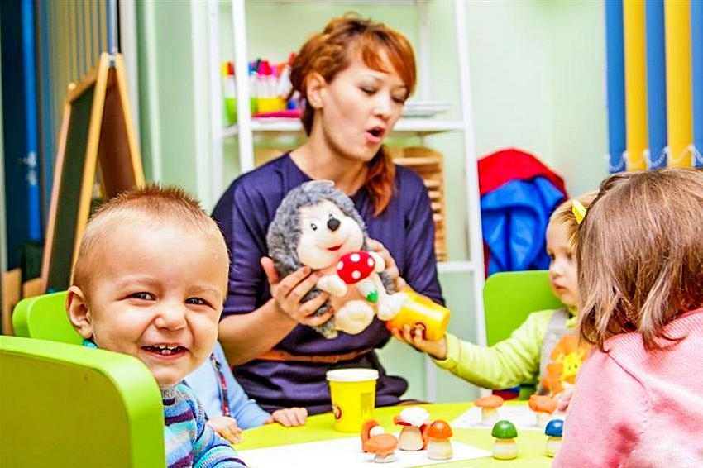
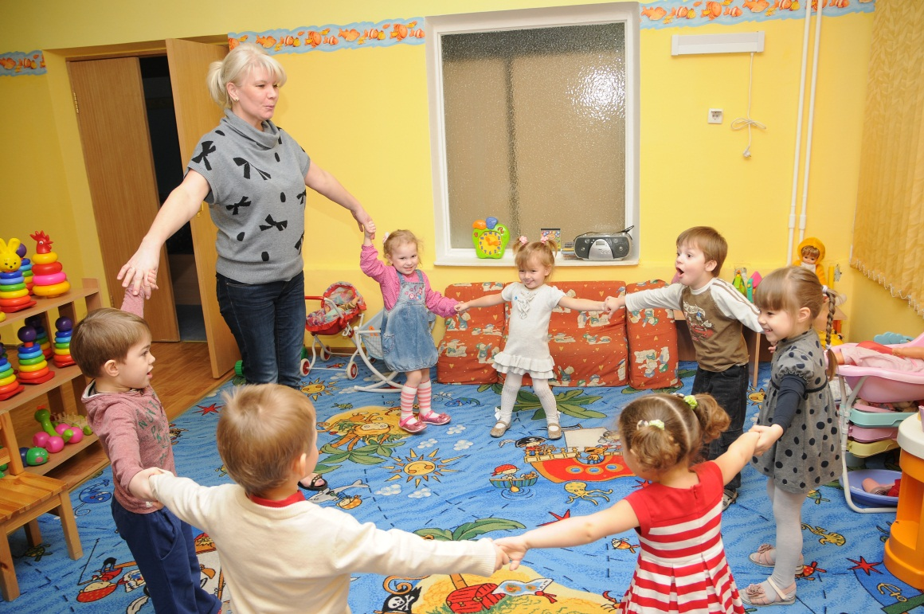
Для поддержания интереса детей важно правильно поставить проблемный вопрос, важно использовать сюрпризные моменты, «секреты», а также включать каждого ребенка в практическую
деятельность

Slide 11
Алгоритм построения проблемной ситуации
Процесс постановки и вывода проблемной ситуации, включает в себя следующие этапы:
Постановка, формулирование проблемы;
Выдвижение предположений;
Выбор, проверка, обоснование ответа на вопрос;
Проведение итогов, вывод.
Для эффективного управления постановкой и решением проблем необходимо разделять деятельность педагога и деятельность ребенка.

Slide 12
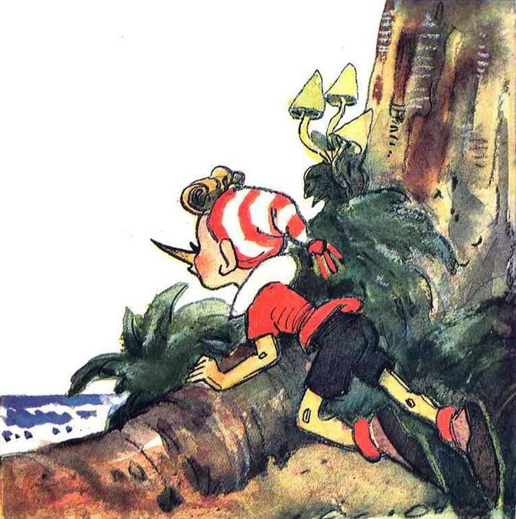
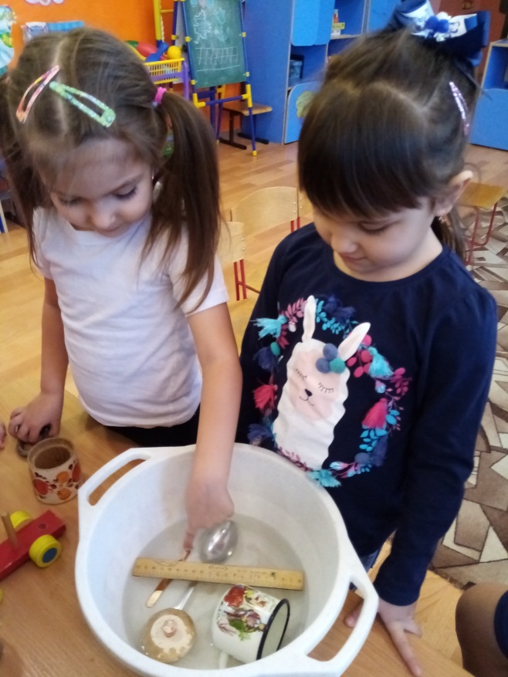
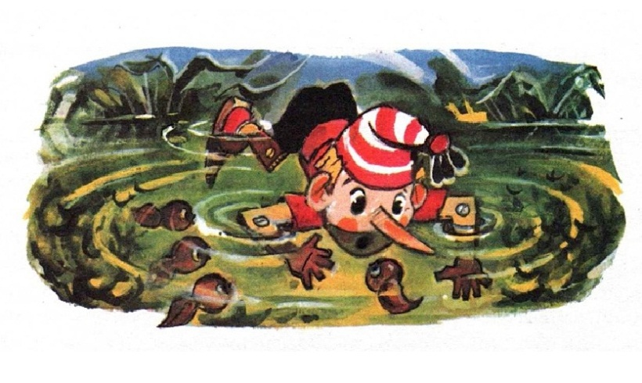

Slide 13
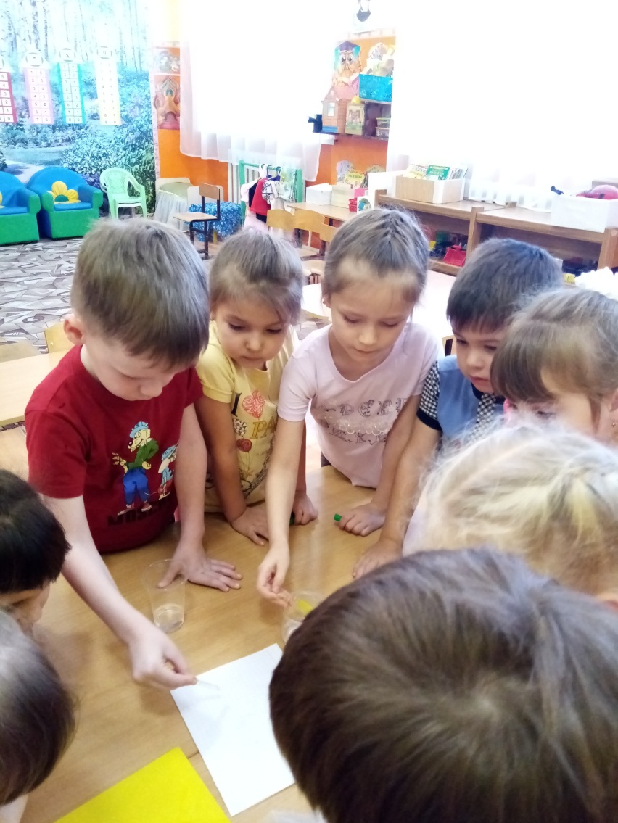
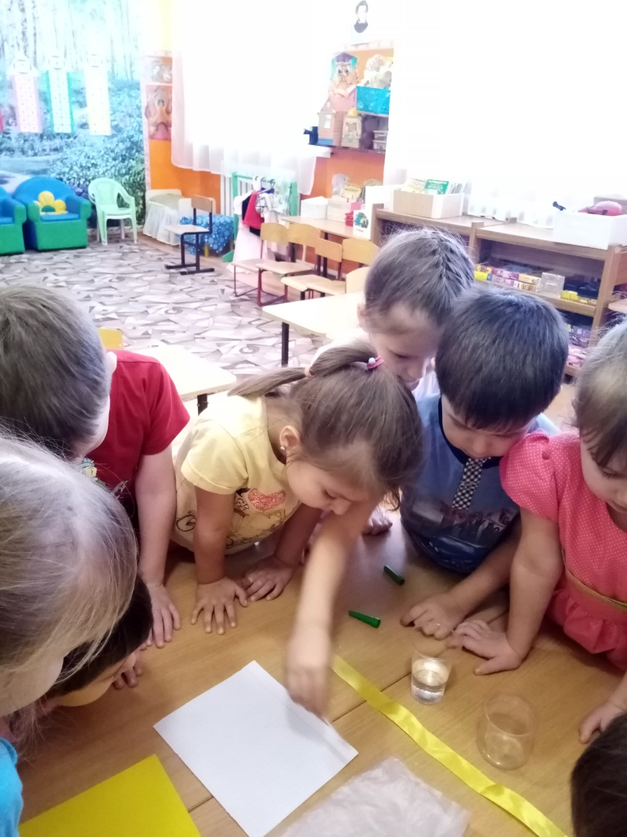

Slide 14
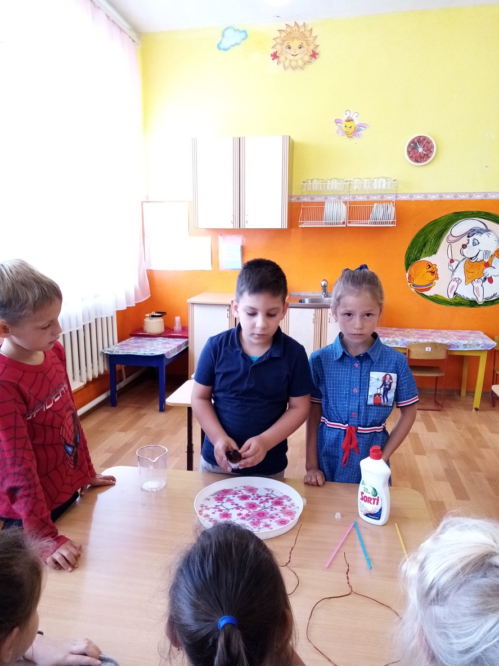
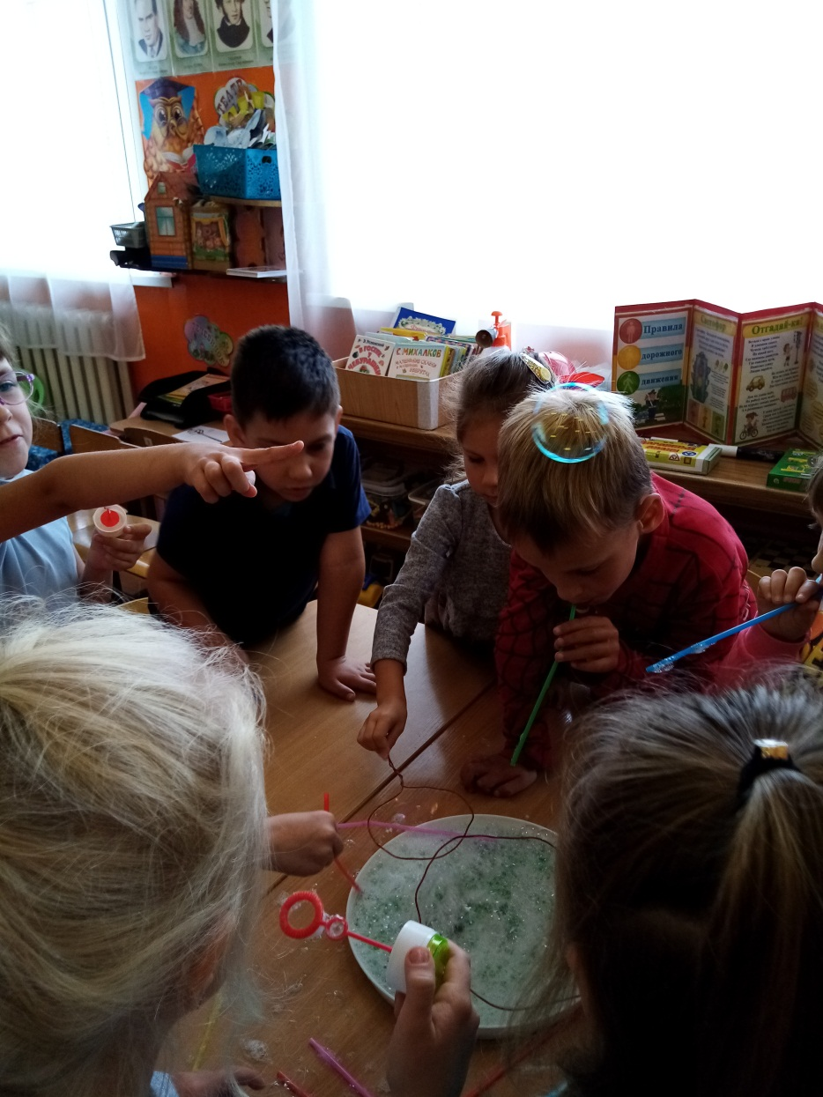

Slide 15
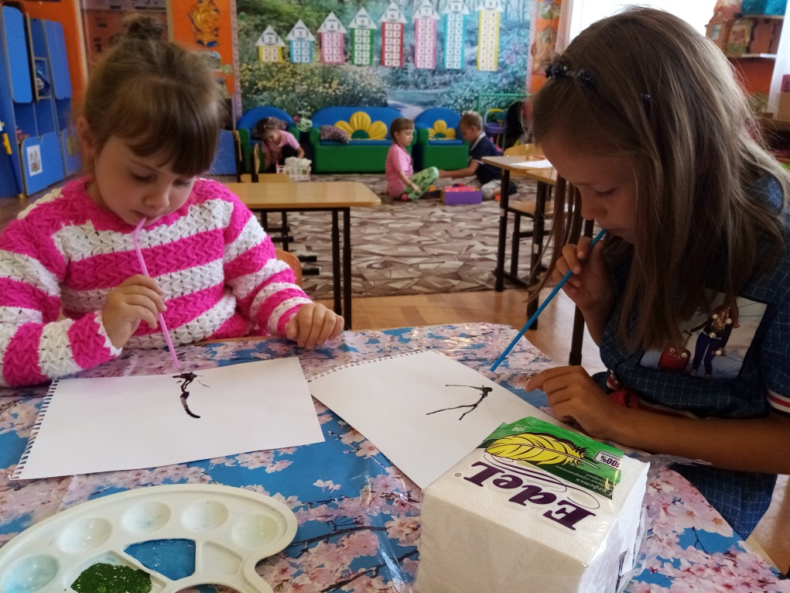
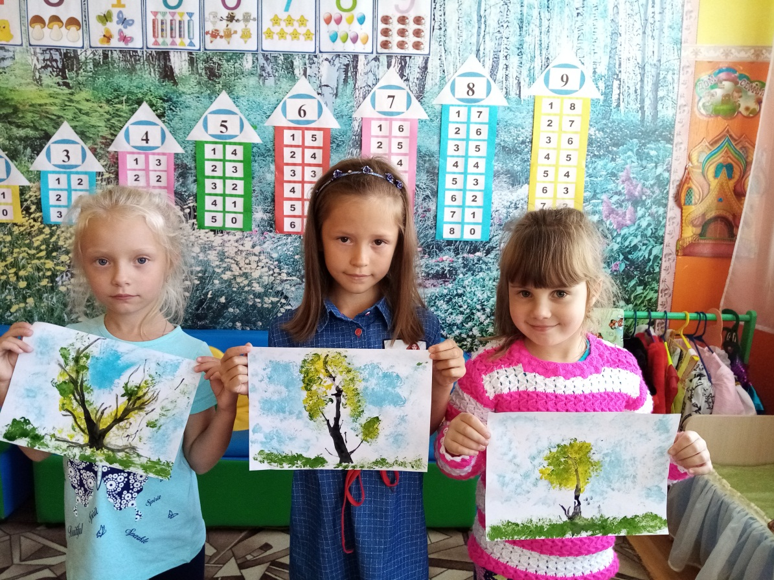

Slide 17
Подводя итог своего выступления, можно сделать выводы:
Проблемное обучение направлено на развитие мышления дошкольника, коммуникативности у детей. Поэтому в основе данной технологии лежит общение детей между собой и взрослыми.
Основная задача детского сада – наполнить повседневную жизнь ребенка, начиная с младшей группы интересными делами, идеями, проблемами, включить каждого малыша в содержательную деятельность. Очень важно «пробудить» у малышей интерес к проблемным ситуациям и желание творчески решить их.

Slide 19
Спасибо за внимание!

